Slide 1

Entwurfspräsentation
von Hannes Kuchelmeister
Studienplan als Generierung von Workflows mit Compliance-Anforderungen:
Planerstellung und Visualisierung
Nada Chatti, Daniel Jungkind, Hannes Kuchelmeister, Ulrike Rheinheimer, Paul Samuel M. Teuber, Tim Niklas Uhl

Slide 2
Kurze Einführung und Verbindung zum Pflichtenheft
Kurze Einführung und Verbindung zum Pflichtenheft

Slide 3
Pakete und Funktion
Pakete und Funktion
rest
authorization.endpoint
pluginmanager
verification
generation
objectivefunction
standard
filter
model
moduledata
constraint
dao
userdata
authorization
dao
server
client
router
view
Components
subview
storage
model
plans
modules
user
system
uielemet
uipanel
filter

Slide 4
Pakete und Funktion
rest
authorization.endpoint
pluginmanager
verification
generation
objectivefunction
standard
filter
model
moduledata
constraint
dao
userdata
authorization
dao
server
client
router
view
Components
subview
storage
model
plans
modules
user
system
uielemet
uipanel
filter

Slide 5
Pakete und Funktion
rest
authorization.endpoint
pluginmanager
verification
generation
objectivefunction
standard
filter
model
moduledata
constraint
dao
userdata
authorization
dao
server
client
router
view
Components
subview
storage
model
plans
modules
user
system
uielemet
uipanel
filter

Slide 6
Klassendiagramm
Klassendiagramm

Slide 7
Zusammenspiel

Slide 8
Besonderheiten

Slide 9
Herzblut

Slide 10
Entwurfsmuster
Entwurfsmuster
Fabrik
Beobachter
Kompositum
23
Einzelstück
Fassade
Zustandsautomat
Null-Objekt
Strategie
Erbauer
Schablonenmethode

Slide 11
Globales Testfallbeispiel – Einfache Vervollständigung (gekürzt)
Globales Testfallbeispiel – Einfache Vervollständigung (gekürzt)
Gegebenheiten:
Benutzer ist eingeloggt
Im Profil des Nutzers stehen als bestanden
GBI (im 1. Semester)
SWT (im 2. Semester)
Es existiert ein leerer Plan „Mein Studienplan 1“
Der Plan „Mein Studienplan 1“ ist geöffnet

Slide 12












Externe Ressourcen
Externe Ressourcen

Slide 13
Externe Ressourcen

Slide 14
Externe Ressourcen

Slide 15
Datenbank
Datenbank

Slide 16
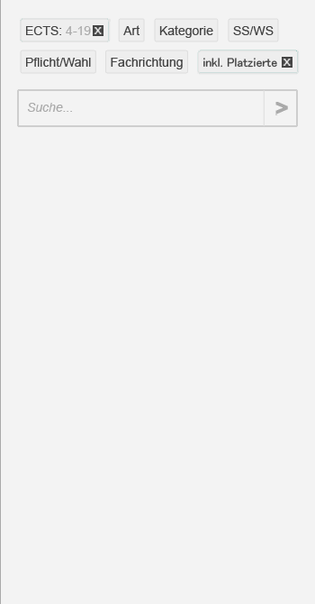
JSON – Beispiel Seitenleiste
JSON - Beispiel

Slide 17


JSON – Beispiel Seitenleiste
JSON - Beispiel
GET plan/vpnc4e0ijm/modules

Slide 18

JSON – Beispiel Seitenleiste
JSON - Beispiel
GET plan/vpnc4e0ijm/modules
{
"modules": [
{
"id": 5,
"name": "Architektur",
"semester": "",
"creditpoints": "6",
"lecturer": "Prof. Dr. Michelangelo",
"preference": ""
}, {
"id": 2,
"name": "Softwaretechnik 1",
"semester": "2",
"creditpoints": "6",
"lecturer": "Prof. Dr. Tichy",
"preference": ""
}, ...
]
}

Slide 19

JSON – Beispiel Seitenleiste
JSON - Beispiel
GET plan/vpnc4e0ijm/modules
{
"modules": [
{
"id": 5,
"name": "Architektur",
"semester": "",
"creditpoints": "6",
"lecturer": "Prof. Dr. Michelangelo",
"preference": ""
}, {
"id": 2,
"name": "Softwaretechnik 1",
"semester": "2",
"creditpoints": "6",
"lecturer": "Prof. Dr. Tichy",
"preference": ""
}, ...
]
}

Slide 20
Implementierungsplan
Implementierungsplan

